Slide 1
IDENTIFIKASI DAN PENGUKURAN RISIKO
Materi Minggu 4
Louisiani Mansoni I., SE., MM

Slide 2
Materi Pembahasan :
Identifikasi Risiko
Siklus Manajemen Risiko
Teknik Identifikasi Risiko
Mengukur Risiko

Slide 3
IDENTIFIKASI RISIKO
Langkah-langkah dalam identifikasi dan pengukuran risiko adalah sebagai berikut :
Mengidentifikasi risiko dan mempelajari karakteristik risiko tersebut.
Mengukur risiko tersebut, melihat seberapa besar dampak risiko tersebut terhadap kinerja perusahaan dan menentukan prioritas risiko tersebut.

Slide 4
SIKLUS MANAJEMEN RISIKO (MAPPING RISIKO)
Tahap pertama, risiko perlu diidentifikasi , kemudian pelajari karakteristik risiko tersebut serta lakukan evaluasi. Pemahaman yang baik terhadap karakteristik risiko akan bermanfaat untuk merumuskan metode yang tepat untuk mengelola risiko.
Tahap kedua tentukan skala prioritas risiko, dimana kuantifikasi risiko merupakan salah satu komponen yang penting karena dengan kuantifikasi tersebut, kita bisa mengukur bobot risiko dan dampaknya terhadap kinerja perusahaan.

Slide 5
Tahap ketiga, fokus pada risiko yang paling relevan yang memiliki dampak dan probabilitas paling besar.
Tahap keempat adalah mengelola risiko tersebut agar tidak menganggu kinerja perusahaan,
Tahap kelima, adalah revisit atau evaluasi ulang langkah-langkah yang sudah dilakukan, untuk meningkatkan efektivitas manajemen risiko.

Slide 6
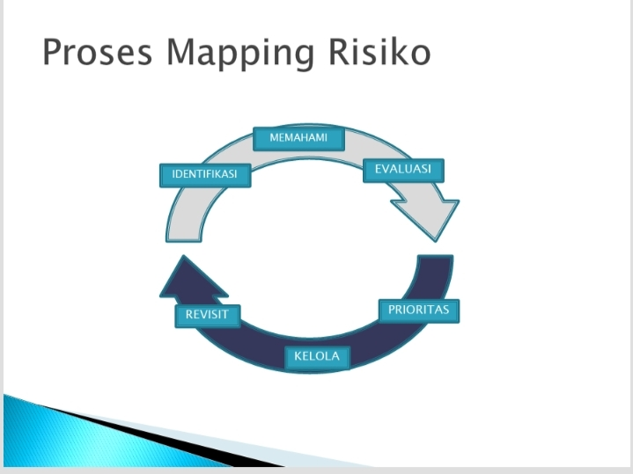
BAGAN SIKLUS MANAJEMEN RISIKO

Slide 7
TEKNIK IDENTIFIKASI RISIKO
Analisis Sekuen Risiko
Identifikasi Sumber-Sumber Risiko
Metode Laporan Keuangan
Analisis Flow Chart Kegiatan dan Operasi Perusahaan
Analisis Kontrak
Catatan Statistik Kerugian Perusahaan
Survey atau Wawancara Terhadap Manajer

Slide 8
Analisis Sekuen Risiko
Analisis sekuen risiko merupakan sebuah metode analisis yang digunakan untuk identifikasi risiko, dimulai dari sumber risiko sampai kemudian muncul kerugian karena risiko tersebut.
Bagan dibawah ini menggambarkan sekuen semacam itu, beserta ilustrasi analisis sekuen risiko untuk risiko kebakaran.

Slide 9
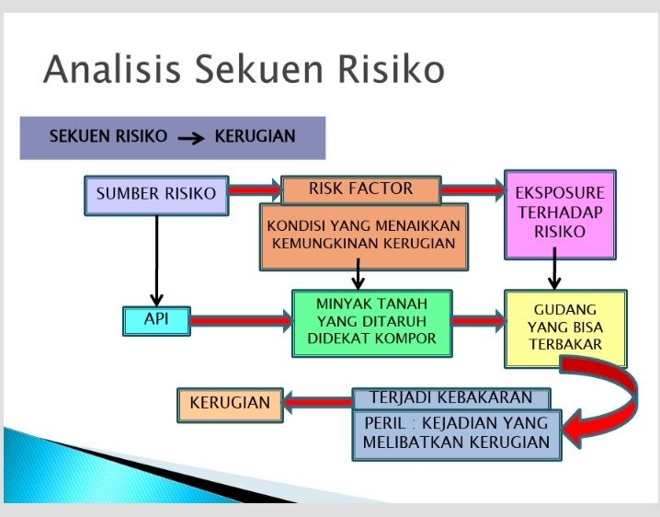
BAGAN SEKUEN RISIKO

Slide 10
Pertama ada sumber risiko, yaitu API. Api bisa menyebabkan kebakaran dan kerugian bagi organisasi.
Kemudian ada faktor risiko (risk factor) yang mempercepat atau memperbesar kemungkinan munculnya kejadian yang tidak diinginkan. Risk factor tersebut adalah minyak tanah yang disimpan dekat kompor.
Situasi tersebut akan meningkatkan kemungkinan terjadinya kebakaran. Jika terjadi kebakaran maka bangunan yang ditempati akan terbakar. Gedung tersebut menghadapi eksposure terhadap risiko kebakaran.
Kemudian terjadi kejadian yang tidak kita inginkan (peril) yaitu kebakaran. Kebakaran tersebut mengakibatkan kerugian.

Slide 11
Setelah dilakukan analisis sekuen risiko, maka kita bisa melakukan pencegahan agar kejadian yang menimbulkan kerugian tidak muncul.
Sebagai contoh : Api tidak bisa dihilangkan karena dalam beberapa situasi api dapat membantu manusia. Tetapi kita dapat melakukan sesuatu terhadap risk factor dengan cara menjauhkan minyak tanah dari kompor. Kita juga bisa mengendalikan risiko (risk control) dengan menggunakan kompor listrik atau menyediakan tabung pemadam kebakaran.

Slide 12
Mengidentifikasi Sumber – Sumber Risiko
Berikut ini sumber-sumber risiko di lingkungan sekitar kita :
Lingkungan Fisik
Bangunan tua runtuh, sungai mengakibatkan banjir, gempa bumi, topan, vandalisme.
Lingkungan Sosial
Kerusuhan, demonstrasi, konflik masyarakat, pegawai mogok, pencurian, perampokan.

Slide 13
Lingkungan Politik
Perubahan peraturan, perubahan perundangan, konflik antar Negara.
Lingkungan Legal
Gugatan karena gagal mematuhi peraturan.
Lingkungan Operasional
Kecelakaan kerja, kerusakan mesin, kegagalan system computer, serangan virus terhadap computer.
Lingkungan Ekonomi
Kelesuan ekonomi (resesi), inflasi yang tidak terkendali

Slide 14
Dengan mengamati sumber-sumber risiko, kita bisa memperoleh gambaran risiko-risiko apa saja yang mungkin muncul dan membahayakan organisasi/ perusahaan.
Berikut alternatif kategori sumber risiko :
Konsumen
Keluhan dari konsumen yang mengakibatkan kekecewaan dan tidak mau lagi membeli produk perusahaan atau konsumen merasa dirugikan dan kemudian menuntut perusahaan.
Supplier
Pasokan dari supplier tidak tepat waktu (terlambat) atau spesifikasi berbeda.

Slide 15
Pesaing
Pesaing meluncurkan produk baru yang lebih baik, atau pesaing menurunkan harga yang bisa mengakibatkan persaingan harga sehingga menurunkan keuntungan perusahaan.
Regulator
Perusahaan gagal mematuhi peraturan atau perundangan yang berlaku, atau perubahan perundangan mengakibatkan perusahaan merugi (upah minimum naik, aturan pesangon dsb)

Slide 16
Metode Laporan Keuangan
Metode laporan keuangan dimulai dengan melihat rekening-rekening dalam laporan keuangan.
Kemudian dilakukan analisis risiko-risiko apa saja yang mungkin muncul dari rekening atau transaksi yang melibatkan rekening tersebut.

Slide 17
Contoh :
Kas
Kas merupakan salah satu rekening yang ada di Neraca.
Risiko apa saja yang bisa muncul dari atau yang melibatkan kas, misalnya pencurian kas, penyelewengan kas dan sebagainya
Utang Bank
Risiko yang bisa muncul dari utang bank misalnya gagal bayar, meningkatnya suku bunga kredit dan sebagainya.

Slide 18
Analisis Flow Chart Kegiatan dan Operasi Perusahaan
Metode ini berusaha melihat sumber-sumber risiko dari flow chart kegiatan dan operasi perusahaan.
Metode ini sangat sesuai untuk risiko tertentu, misal risiko yang timbul dari proses produksi.
Proses produksi dimulai dari masuknya input, sampai menjadi output tertentu.
Risiko yang mungkin timbul seperti kecelakaan kerja, kerusakan mesin dan sebagainya.

Slide 19
Analisis Kontrak
Analisis kontrak bertujuan melihat risiko yang bisa muncul karena kontrak tertentu.
Risiko ini berkaitan dengan risiko tuntutan hukum.
Spesifikasi kontrak yang tidak menyeluruh menimbulkan celah yang bisa dimanfaatkan oleh pihak-pihak yang tidak bertanggung jawab.
Untuk meminimalisasi risiko hukum bisa dilakukan dengan meminta bantuan konsultan hukum.

Slide 20
Catatan Statistik Kerugian Perusahaan
Perusahaan dapat mencatat kerugian-kerugian yang telah dialami dan menetapkan standar kenormalan tertentu untuk setiap kejadian.
Jika suatu kejadian muncul dengan catatan yang tidak normal, maka manajer risiko bisa memeriksa lebih lanjut penyebabnya.
Ketidaknormalan bisa terjadi karena frekuensi yang terlalu sering atau nilai kerugian yang terlalu tinggi.
Analisis terhadap penyimpangan bisa membantu mengidentifikasi sumber-sumber risiko.

Slide 21
Survey atau Wawancara Terhadap Manajer
Manajer merupakan pihak yang paling mengetahui operasi perusahaan, termasuk risiko-risiko yang dihadapi perusahaan.
Karena itu manajer dapat diminta bantuannya untuk mengientifikasi risiko yang dihadapi oleh organisasi.
Dalam metode ini yang paling diperlukan untuk mengidentifikasi risiko adalah metodologi yang sistematis yang bisa memfasilitasi sesi diskusi.

Slide 22
MENGUKUR RISIKO
Setelah risiko diidentifikasi, tahap berikutnya adalah mengukur risiko.
Jika risiko bisa diukur, dapat dilihat tinggi rendah dan besar kecilnya risiko yang dihadapi organisasi/ perusahaan serta dapat diketahui dampaknya terhadap operasional perusahaan.
Dengan pengukuran risiko maka bisa dilakukan prioritisasi risiko (risiko yang paling relevan).
Pengukuran risiko dilakukan melalui kuantifikasi risiko, dengan metode yang sederhana sampai metode yang sangat kompleks.

Slide 23
Pengukuran untuk Beberapa Risiko
Tipe Risiko | Definisi | Teknik Pengukuran
Risiko Pasar | Harga pasar bergerak ke arah yang tidak menguntungkan (merugikan) | Value at Risk (VAR), stress testing
Risiko Kredit | Konsumen tidak bisa membayar kewajibannya kepada perusahaan | Credit rating, creditmetric
Risiko Perubahan Tingkat Bunga | Tingkat bunga berubah yang mengakibatkan kerugian pada portofolio perusahaan | Metode pengukuran jarak waktu, durasi
Risiko Operasional | Kerugian yang terjadi melalui operasional perusahaan (produk gagal, mesin rusak) | Matriks frekuensi kerugian, VAR Operasional
Risiko Kematian | Manusia mengalami kematian dini (lebih cepat dari usia kematian wajar) | Probabilitas kematian dengan tabel mortalitas
Risiko Kesehatan | Manusia terkena penyakit tertentu | Probabilitas terkena penyakit
Risiko Teknologi | Perubahan teknologi mempunyai konsekuensi negative terhadap perusahaan | Analisis Skenario

Slide 24
Tabel di atas menunjukkan tipe risiko yang berbeda yang menghadirkan teknik pengukuran yang berbeda pula.
Beberapa tipe risiko sulit untuk dikuantifikasi, seperti risiko teknologi, sehingga digunakan teknik analisis skenario, yaitu mengembangkan beberapa skenario dan melihat dampaknya terhadap organisasi.

Slide 25
Matriks Frekuensi dan Signifikansi
Teknik pengukuran yang cukup sederhana adalah mengelompokkan risiko berdasarkan dua dimensi, yaitu frekuensi dan signifikansi.
Proses tersebut pada dasarnya melakukan dua hal :
Mengembangkan standar risiko
Menerapkan standar tersebut untuk risiko yang telah diidentifikasi.

Slide 26
Contoh :
Seorang manajer risiko ingin mengevaluasi kesalahan manusia (human error) dalam pemrosesan transaksi dengan menggunakan dua standar, baik untuk frekuensi maupun signifikansi.
Berdasarkan pengalaman masa lalu, kejadian seperti ini sering terjadi. Manusia mudah melakukan kesalahan jika kelelahan atau tidak konsentrasi.
Berdasarkan informasi risiko kesalahan manusia dalam proses transaksi bisa dikategorikan frekuensi tinggi, signifikansi rendah.
Bagan berikut meringkas hasil tersebut :

Slide 27
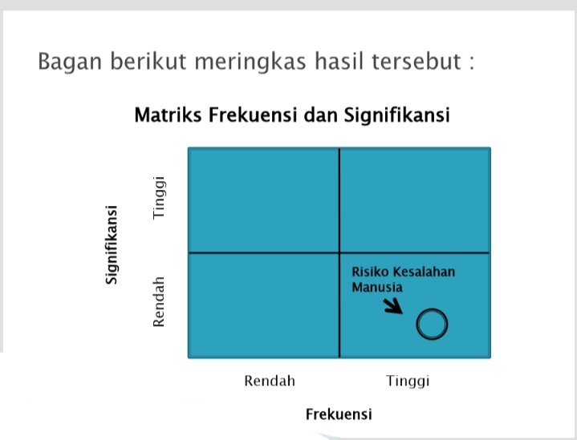
BAGAN MATRIKS FREKUENSI DAN SIGNIFIKANSI

Slide 28
Matriks frekuensi dan signifikansi merupakan salah satu contoh bagaimana kita berusaha mengkuantifisir risiko.
Setelah kita bisa mengetahui posisi dari risiko yang kita evaluasi, kita bisa merancang tindakan yang tepat untuk menghadapi risiko tersebut.
Sebagai contoh :
Jika suatu risiko berada dalam kuadran frekuensi dan signifikansi rendah, maka cukup dilakukan monitoring secara berkala.
Jika suatu risiko berada dalam kuadran frekuensi dan signifikansi tinggi, maka risiko tersebut sangat serius. Organisasi harus cepat-cepat mengatasi permasalahan tersebut

Slide 29
Teknik Kuantifikasi Risiko Lainnya
Selain matriks frekuensi dan signifikansi, masih banyak teknik pengukuran kuantifikasi risiko lainnya.
Penggunaan teknik tersebut tergantung pada karakteristik risiko yang kita evaluasi.
Konsep dan teknik statistik sangat relevan dan banyak digunakan untuk mengukur risiko-risiko tersebut.

Slide 30
Bagaimana Memperkirakan Frekuensi dan Signifikansi
Dengan survey terhadap manajer.
Manajer diminta meranking risiko yang dievaluasi dengan dimensi frekuensi dan signifikansi, dengan skala 1 (rendah) sampai 5 (tinggi). Kemudian dihitung rata-rata frekuensi dan signifikansi untuk risiko yang dievaluasi.
Bisa juga digunakan metode yang lebih objektif, misal dengan menghitung frekuensi risiko di masa lalu. Signifikansi diperkirakan dengan menghitung kerugian yang timbul jika risiko tersebut terjadi.

